Slide 1

Conseil d’Orientation de la MOT
Advisory Committee of the MOT
Paris – Palais de la Porte Dorée
25 mai/May 2016
Mission Opérationnelle Transfrontalière

Slide 2

CONSEIL D’ORIENTATION
ADVISORY COMMITTEE
COMPTE-RENDU
MINUTES
Validation du dernier compte-rendu
1. Validation of the last minutes

Slide 3
VIE DE L'ASSOCIATION
MOT ASSOCIATION
CONSEIL D’ORIENTATION
ADVISORY COMMITTEE
2. Information sur la vie de l'association
2. Information on the MOT association
Point sur les adhérents
Update on members

Slide 4
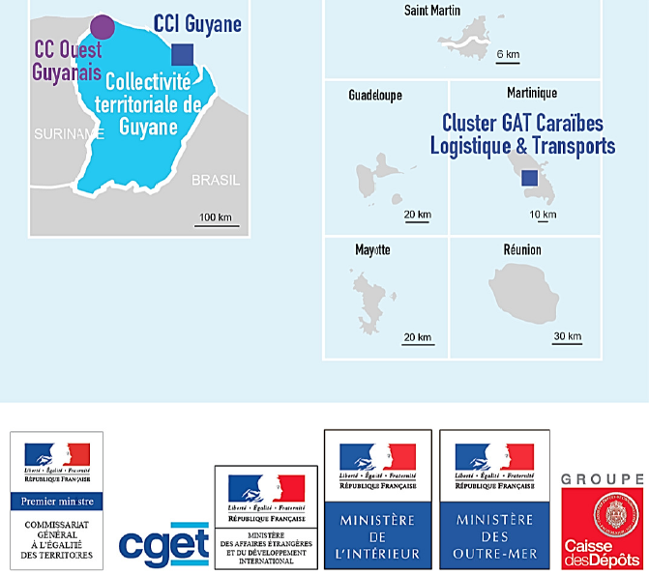
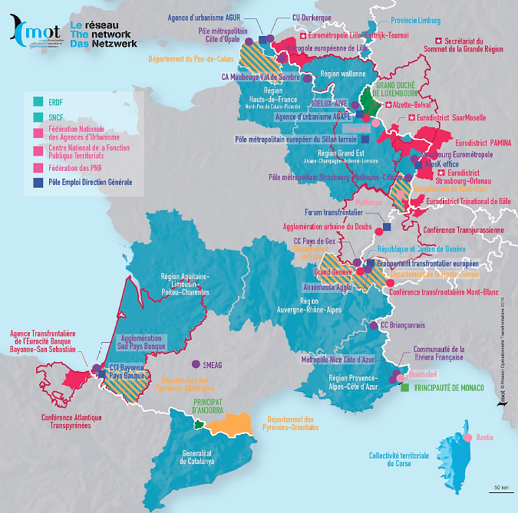
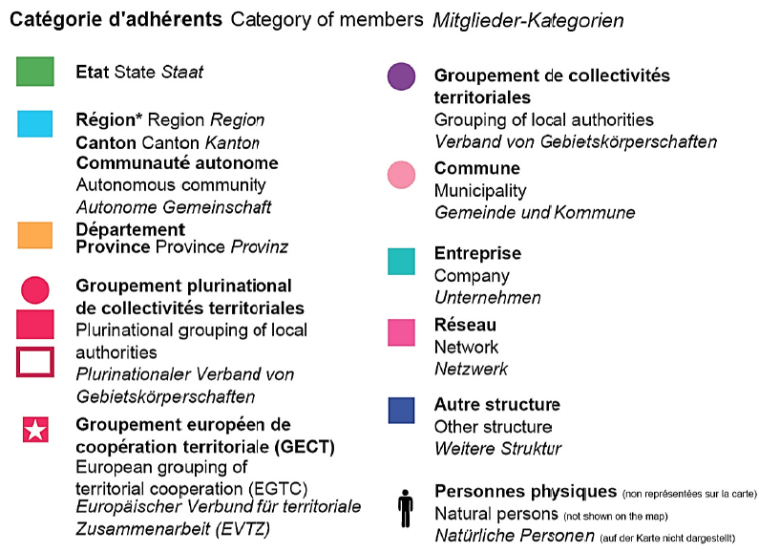

Les membres de la MOT – Mai 2016 / MOT members – May 2016

Slide 5





CONSEIL D’ORIENTATION
ADVISORY COMMITTEE
MEMBRES FONDATEURS
FOUNDING MEMBERS
3. Partenariat avec les Ministères et membres fondateurs
3. Partnership with the ministries and founding members

Slide 6
CONSEIL D’ORIENTATION
ADVISORY COMMITTEE
COMMUNICATION & ANIMATION DU RESEAU COMMUNICATION & NETWORK ACTIVITIES
4. Communication et animation du réseau
4. Communication and network activities

Slide 7
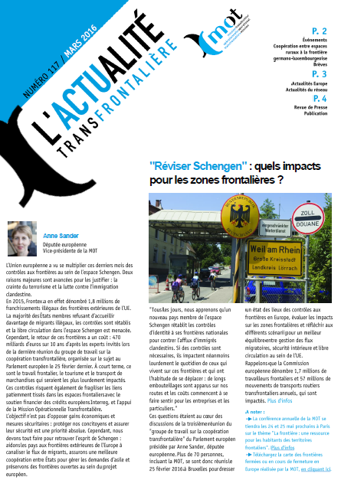
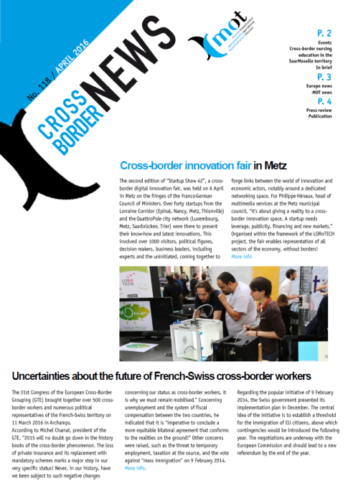
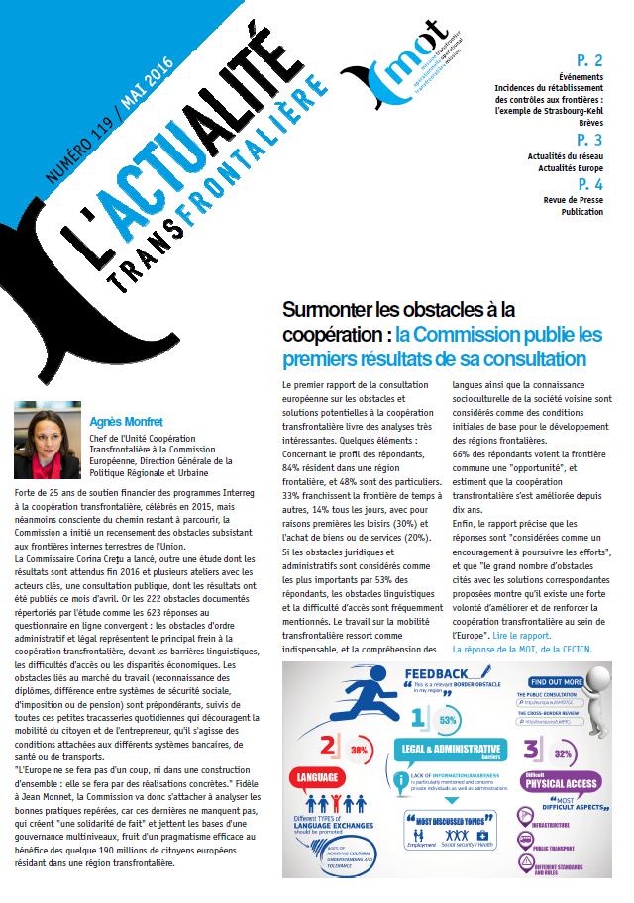
CONSEIL D’ORIENTATION
ADVISORY COMMITTEE
COMMUNICATION & ANIMATION DU RESEAU COMMUNICATION & NETWORK ACTIVITIES
ommunication
Newsletter mensuelle / Monthly newsletter

Slide 8
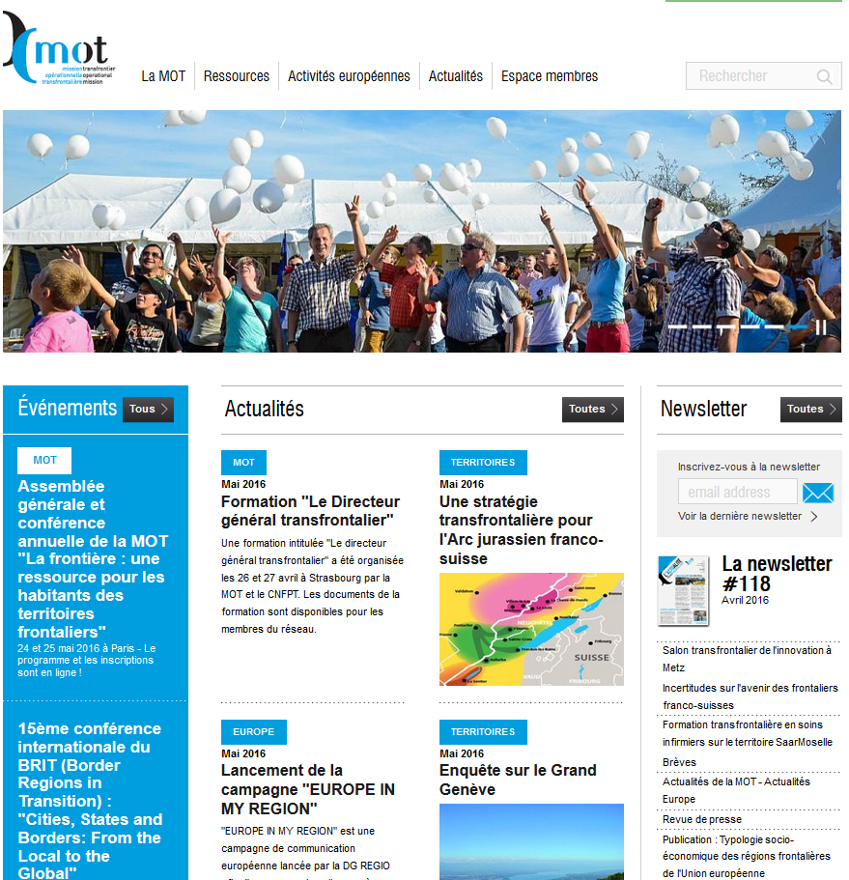
CONSEIL D’ORIENTATION
ADVISORY COMMITTEE
COMMUNICATION & ANIMATION DU RESEAU COMMUNICATION & NETWORK ACTIVITIES
Site Internet / Website
Site ressources sur la coopération transfrontalière /
Resources’ Website about cross-border cooperation
Fiches Frontières : 65 frontières européennes décryptées / Borders Factsheets: 65 European borders decrypted
Fiches Territoires : 115 territoires transfrontaliers / Territories Factsheets: 115 cross-border territories
Fiches thèmes : 28 thèmes de la coopération / Themes factsheets: 28 topics of cooperation
Fiches projets : 580 fiches projets / Project factsheets: 580 project descriptions
Fonds cartographique de 163 cartes / Cartographic frames of 163 maps
Programmes européens / European programs
Consultations : 200 visites par jour / Consultations: 200 daily visits
www.espaces-transfrontaliers.eu / www.cross-border-territories.eu

Slide 9
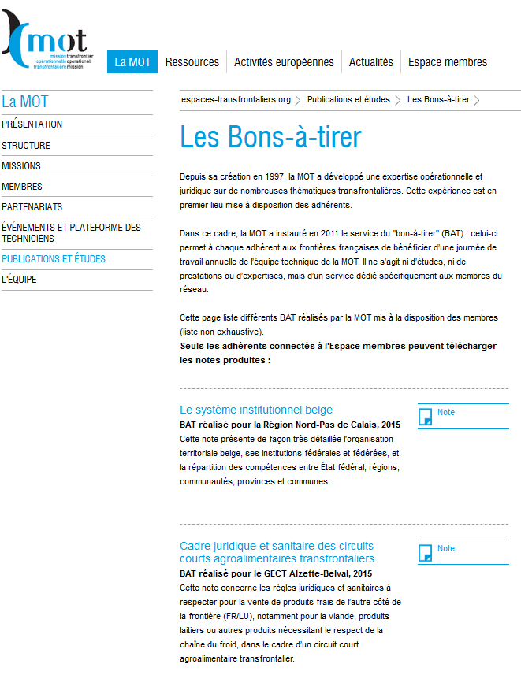
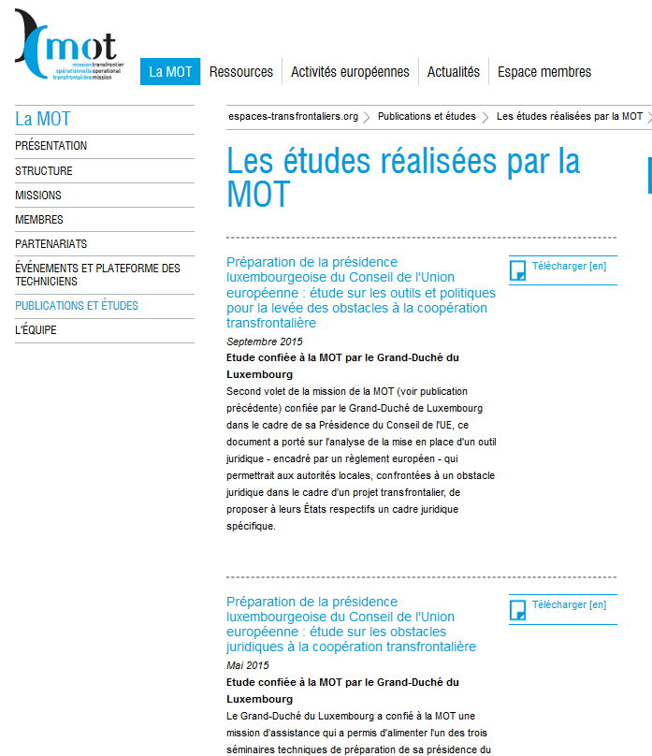
CONSEIL D’ORIENTATION
ADVISORY COMMITTEE
COMMUNICATION & ANIMATION DU RESEAU COMMUNICATION & NETWORK ACTIVITIES
Espace membres / Members' Area
Tous les "bons-à-tirer" en ligne /
All "bons-à-tirer" online
Toutes les études de la MOT en ligne /
All MOT’s studies online
-> ressources réservées aux adhérents / resources reserved for members

Slide 10
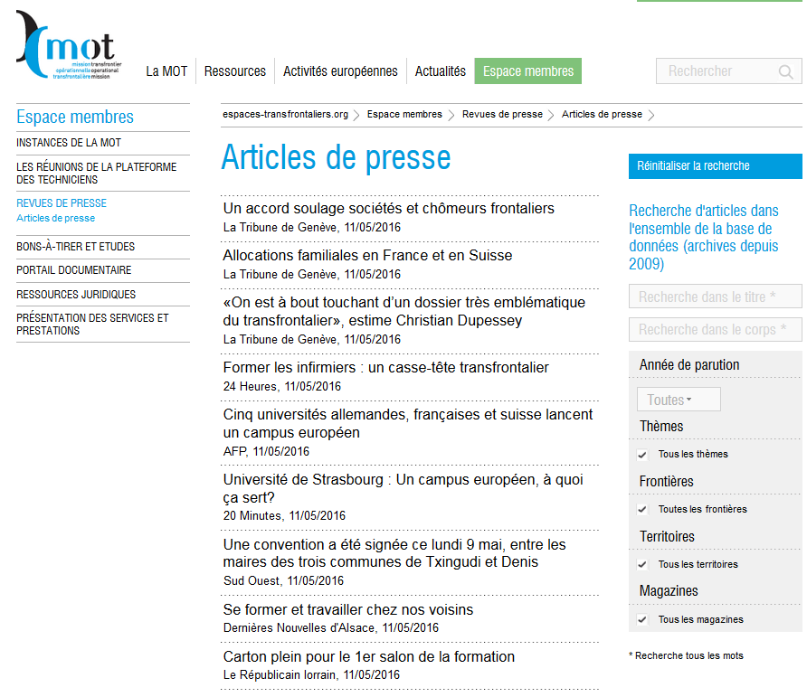
CONSEIL D’ORIENTATION
ADVISORY COMMITTEE
COMMUNICATION & ANIMATION DU RESEAU COMMUNICATION & NETWORK ACTIVITIES
Espace membres / Members' Area
Revues de presse / Press reviews
Base de données des articles de presse sur la coopération transfrontalière / Database of press articles about cross-border cooperation
Depuis 2009, plus de 9000 articles /
Since 2009, more than 9000 articles
Moteur de recherche par thèmes , territoires, etc. / Search engine by topic, territories, etc.
-> ressources réservées aux adhérents / resources only for members

Slide 11
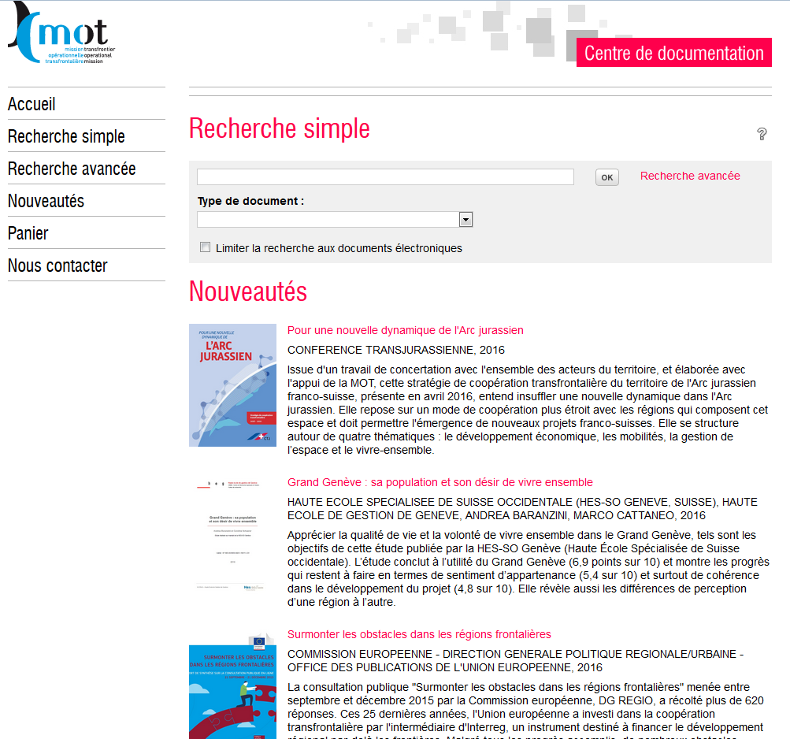
CONSEIL D’ORIENTATION
ADVISORY COMMITTEE
COMMUNICATION & ANIMATION DU RESEAU COMMUNICATION & NETWORK ACTIVITIES
Portail documentaire / Documentation centre
Volume / Size
4000 documents / 4000 documents
1654 téléchargeables en ligne / 1654 documents to download online
Accès / Access
- Grand public : uniquement les références documentaires / General Public: only documentary references
- Adhérents : téléchargement des documents / Members: download of documents
Moteur de recherche avancé / Advanced search engine
Statistiques de consultation / Statistics of consultation
Env. 1000 visites par mois / Around 1000 monthly visits

Slide 12



CONSEIL D’ORIENTATION
ADVISORY COMMITTEE
COMMUNICATION & ANIMATION DU RESEAU COMMUNICATION & NETWORK ACTIVITIES
Compte Twitter de la MOT
@reseauMOT
470 abonnés
Page Facebook
« Mission Opérationnelle Transfrontalière »

Slide 13
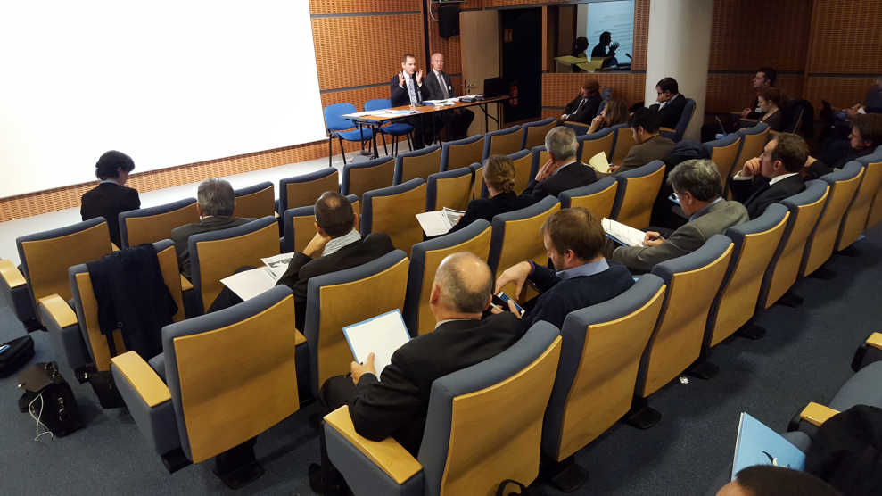
CONSEIL D’ORIENTATION
ADVISORY COMMITTEE
COMMUNICATION & ANIMATION DU RESEAU COMMUNICATION & NETWORK ACTIVITIES
Animation du réseau
Network's activities
Plateforme des techniciens
Technicians’ platform
Obstacles et résolution, évaluation d’impact transfrontalier
Forum de la MOT, initiatives sur d’autres frontières et à l’échelle européenne /
Obstacles and resolution, cross-border impact assessment
MOT forum, initiatives on other borders and at the European level
Quel besoin de formation en transfrontalier / What need for training in cross-border

Slide 14
CONSEIL D’ORIENTATION
ADVISORY COMMITTEE
COMMUNICATION & ANIMATION DU RESEAU COMMUNICATION & NETWORK ACTIVITIES
Forum sur les obstacles
Online forum on obstacles
Les objectifs / Objectives
Faciliter le dialogue et la mise en contact directe entre les membres /
To ease dialogue between members and to bring them directly into contact
Identifier les besoins du réseau et les obstacles rencontrés sur les territoires transfrontaliers /
To identify the network’s needs and the obstacles faced within the cross-border territories
Assurer un relais "bottom-up" aux niveaux compétents /
To provide a link « bottum-up » at relevant levels
-> une ressource qui sera réservée aux adhérents / a resource which will be reserved for members

Slide 15
CONSEIL D’ORIENTATION
ADVISORY COMMITTEE
STRATEGIE & ASSISTANCE
STRATEGY & ASSISTANCE
5. Stratégie d’ensemble et assistance opérationnelle
5. Overall strategies and operational assistance
Identification de projets potentiels
Identification of potentiel projects

Slide 16
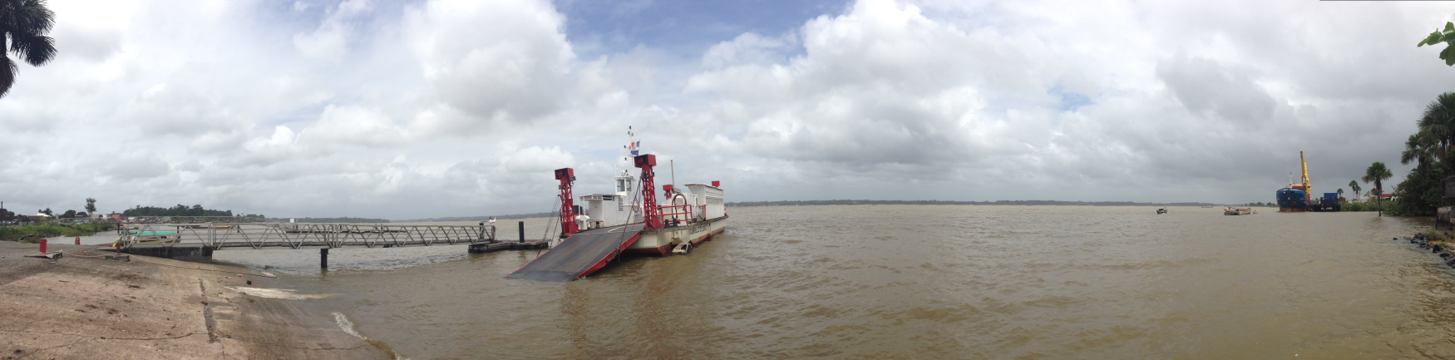
CONSEIL D’ORIENTATION
ADVISORY COMMITTEE
STRATEGIE & ASSISTANCE
STRATEGY & ASSISTANCE
Point sur les études en cours
Point about ongoing studies
Etude 1. Gestion et l’exploitation d’un bac assurant la liaison internationale entre Saint Laurent du Maroni (Guyane) et Albina (Suriname)
Study 1. Management and the use of a ship ensuring the international connection between Saint-Laurent du Maroni (Guyana) and Albina (Surinam)

Slide 17
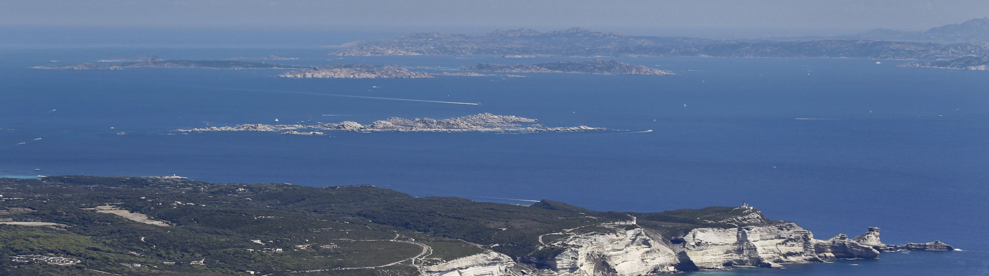
CONSEIL D’ORIENTATION
ADVISORY COMMITTEE
STRATEGIE & ASSISTANCE
STRATEGY & ASSISTANCE
Point sur les études en cours
Point about ongoing studies
Etude 2. Liaisons maritimes hivernales de fret et de passagers entre la Corse et la Sardaigne /
Study 2. Winter maritime links of freight and passagers between Corsica and Sardinia

Slide 18
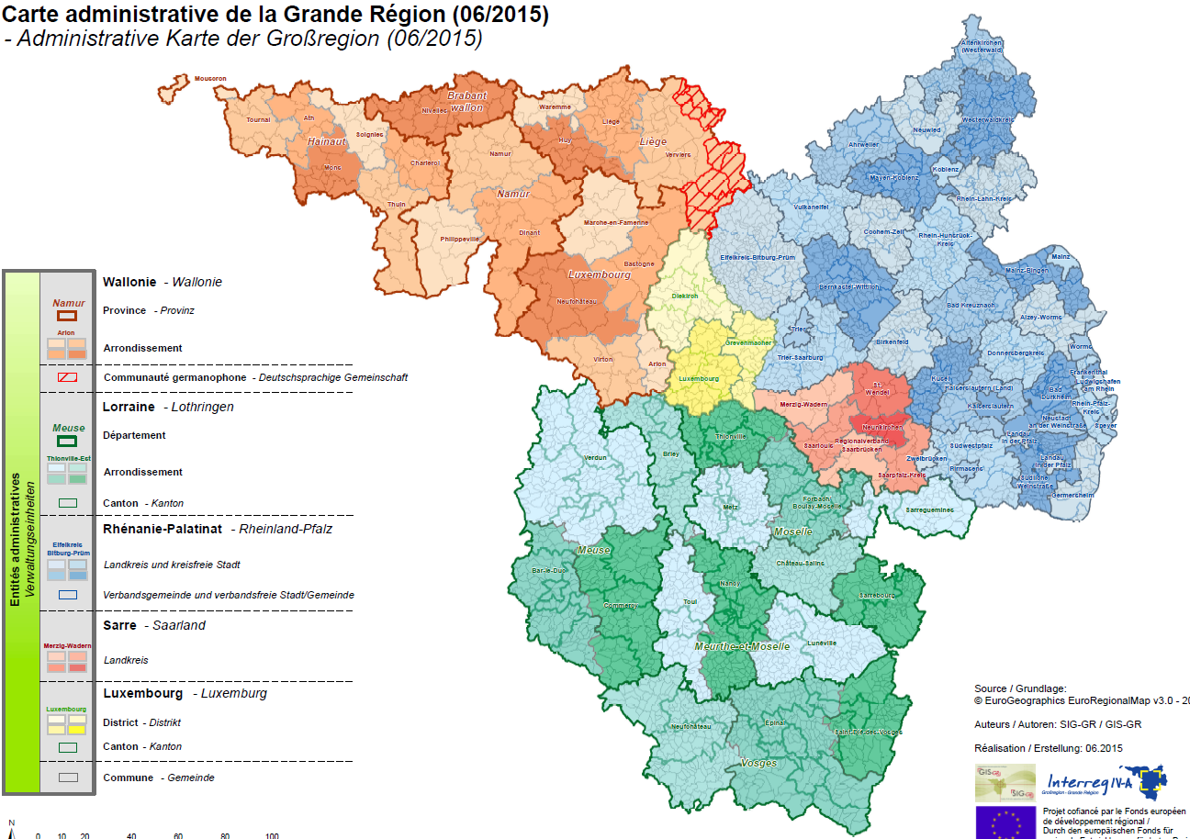
CONSEIL D’ORIENTATION
ADVISORY COMMITTEE
STRATEGIE & ASSISTANCE
STRATEGY & ASSISTANCE
Point sur les études en cours
Point about ongoing studies
Etude 3. Mission d’appui à la réalisation du Schéma de Développement territorial de la Grande Région /
Study 3. Supporting mission in the achievement of the Great Region territorial Development Scheme « Grande Région »

Slide 19
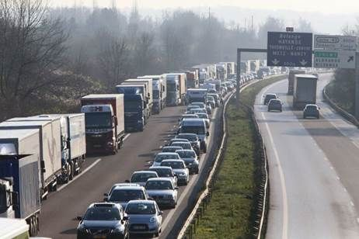
CONSEIL D’ORIENTATION
ADVISORY COMMITTEE
STRATEGIE & ASSISTANCE
STRATEGY & ASSISTANCE
Point sur les études en cours
Point about ongoing studies
Etude 4. Mission d’accompagnement pour la mise en place d’un projet écobonus mobilité à la frontière avec le Luxembourg /
Study 4. Supporting mission for the implementation of a project ecobonus mobility at the border with Luxemburg

Slide 20

CONSEIL D’ORIENTATION
ADVISORY COMMITTEE
STRATEGIE & ASSISTANCE
STRATEGY & ASSISTANCE
Point sur les études en cours
Point about ongoing studies
Etude 5. Accompagnement de la Métropole européenne de Lille concernant une délibération du Conseil métropolitain portant sur le Schéma de coopération transfrontalière (SCT) /
Study 5. MOT support for European Metropolis of Lille concerning a metropolitan Council deliberation about the cross-border cooperation Scheme

Slide 21

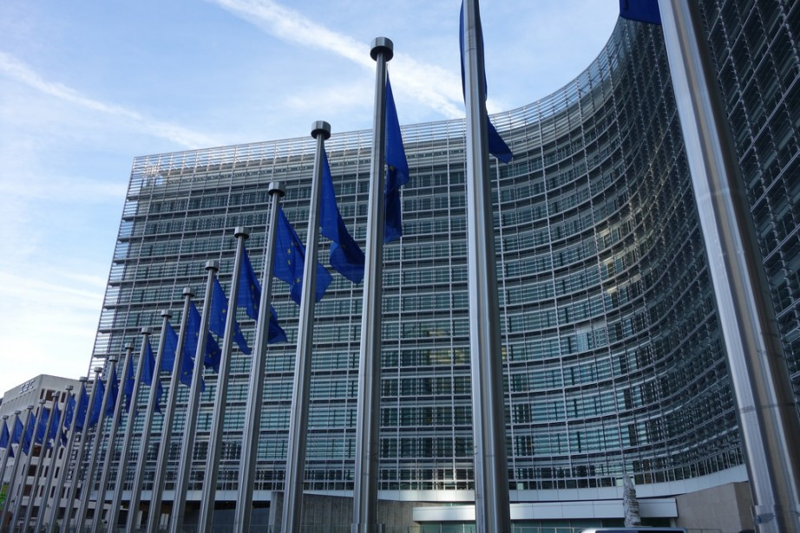
CONSEIL D’ORIENTATION
ADVISORY COMMITTEE
ACTIVITES EUROPEENNES
EUROPEAN ACTIVITIES
6. Activités européennes
6. European activities

Slide 22
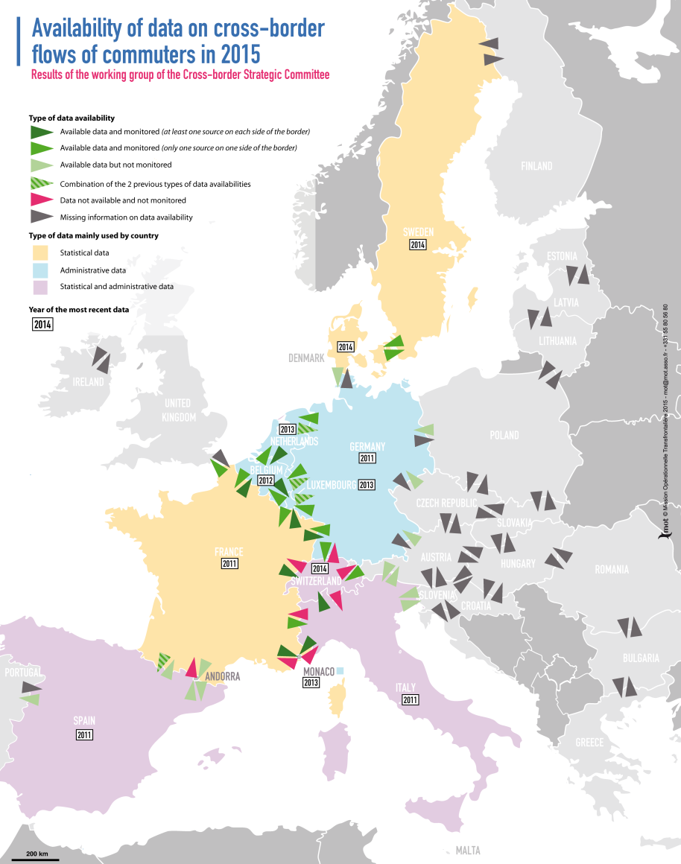
CONSEIL D’ORIENTATION
ADVISORY COMMITTEE
ACTIVITES EUROPEENNES
EUROPEAN ACTIVITIES
Observation transfrontalière
Comité Stratégique Transfrontalier
Groupe technique transfrontalier
Cross-border observation
Cross-border strategic committee
Technical working group

Slide 23
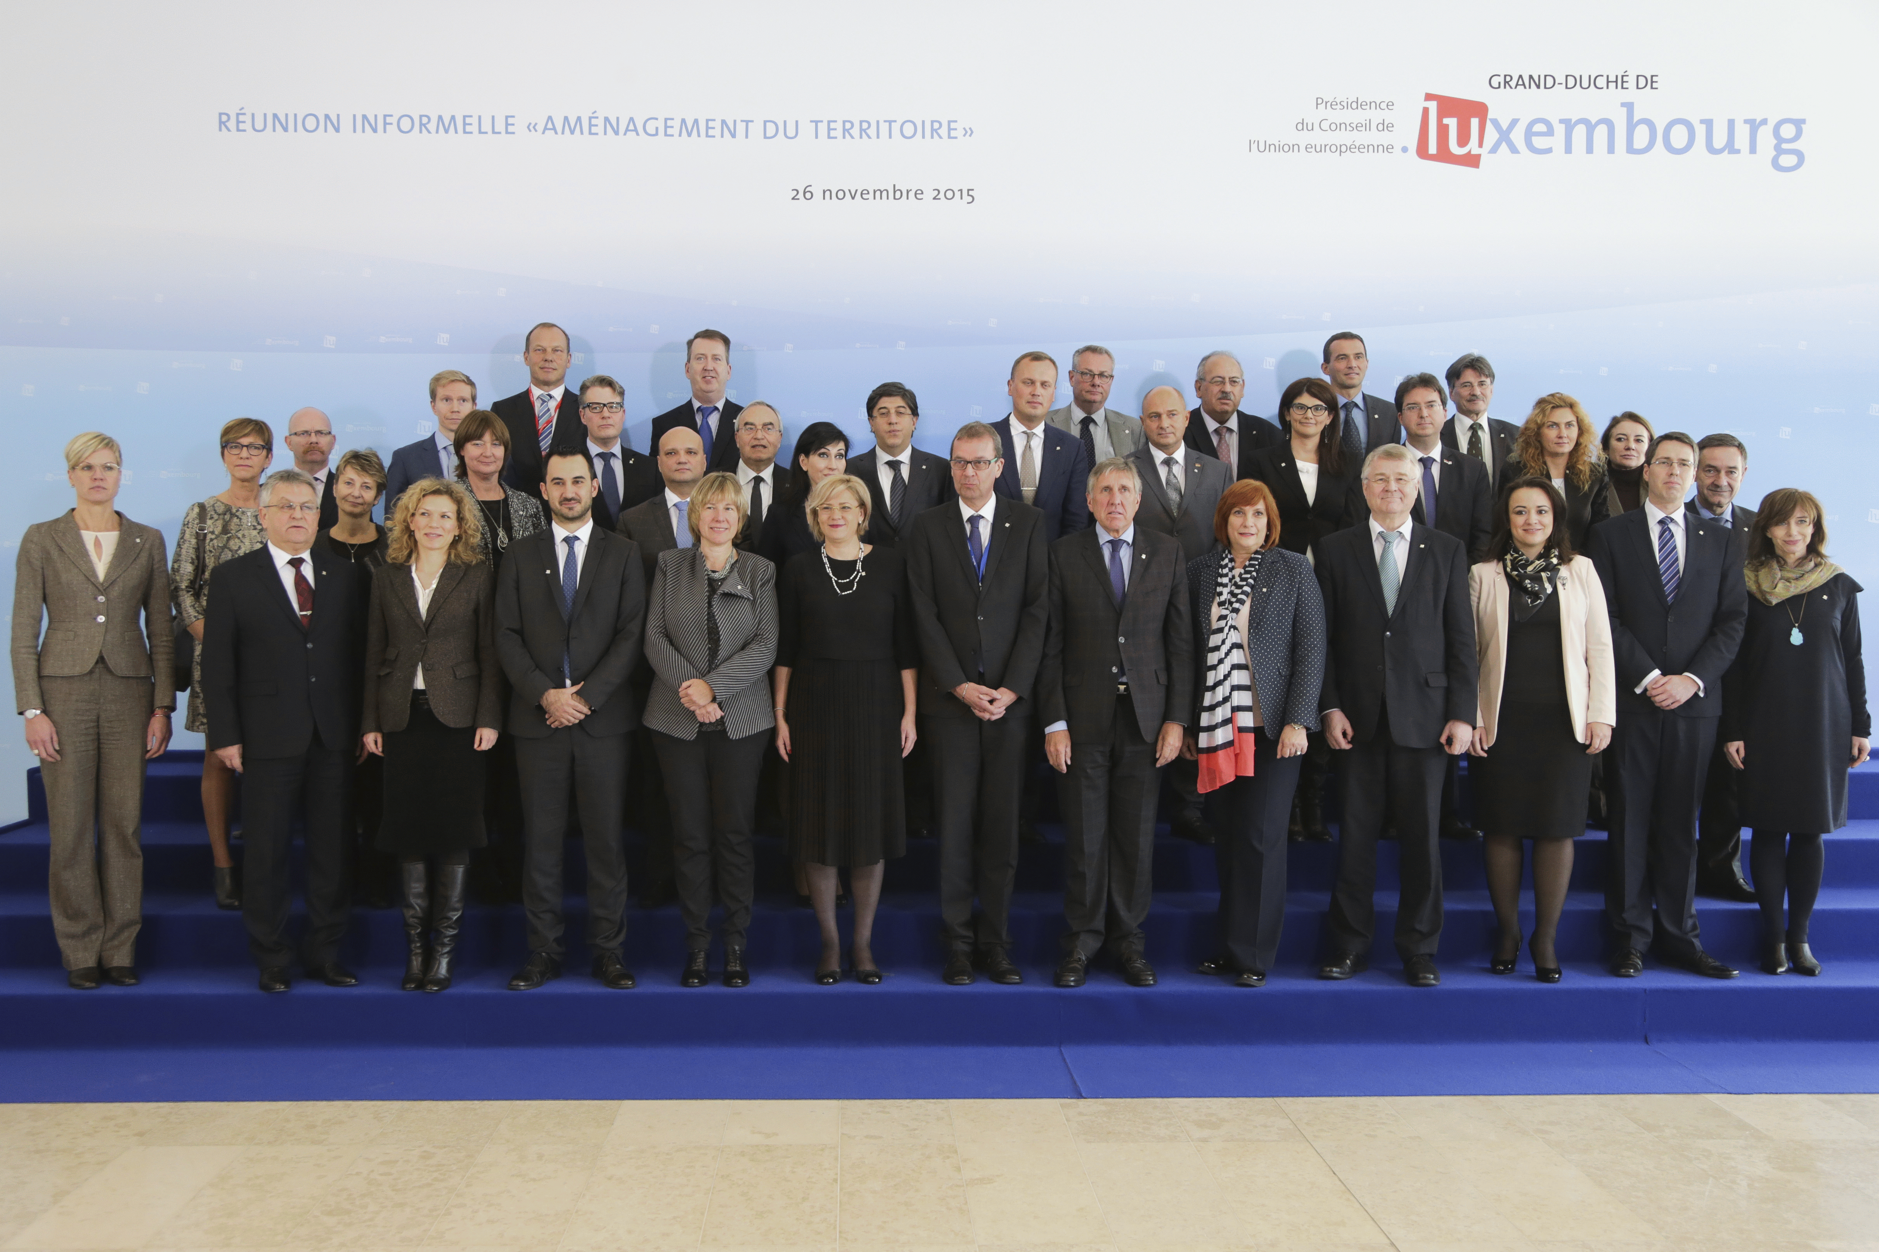
CONSEIL D’ORIENTATION
ADVISORY COMMITTEE
ACTIVITES EUROPEENNES
EUROPEAN ACTIVITIES
Présidences du Conseil de l’UE
Presidencies of the EU Council
Suite de la présidence luxembourgeoise
Follow-up of the Luxemburg Presidency

Slide 24
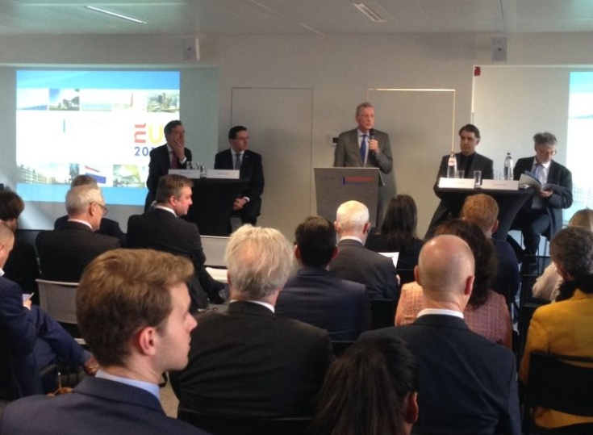

CONSEIL D’ORIENTATION
ADVISORY COMMITTEE
ACTIVITES EUROPEENNES
EUROPEAN ACTIVITIES
Présidence néerlandaise : atelier sur la coopération transfrontalière, agenda territorial et agenda urbain
Dutch Presidency: workshop on cross-border cooperation, territorial and urban agenda

Slide 25

CONSEIL D’ORIENTATION
ADVISORY COMMITTEE
ACTIVITES EUROPEENNES
EUROPEAN ACTIVITIES
Institutions européennes
European institutions
Commission européenne
Cross-border Review
European Commission
Cross-border Review

Slide 26

CONSEIL D’ORIENTATION
ADVISORY COMMITTEE
ACTIVITES EUROPEENNES
EUROPEAN ACTIVITIES
Comité des Régions
Groupe interrégional coopération transfrontalière et GECT
Plateforme des GECT
Ateliers - European Week of Regions and Cities :
  Investissements transfrontaliers, CdR/MOT, 11 octobre 2016
  Espaces naturels transfrontaliers, MOT, 12 octobre 2016
Committee of the Regions
Interregional group on cross-border cooperation and EGTC
EGTC platform
European Week of Regions and Cities - workshops:
Cross-border investments, COR/MOT, 11 October 2016
Natural cross-border areas, MOT, 12 October 2016

Slide 27
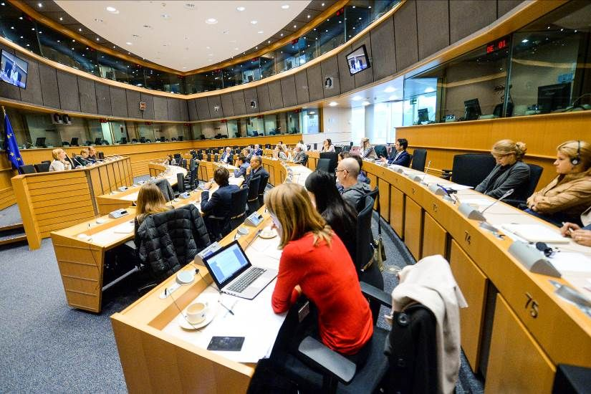

CONSEIL D’ORIENTATION
ADVISORY COMMITTEE
ACTIVITES EUROPEENNES
EUROPEAN ACTIVITIES
Parlement européen
Intergroupe sur la coopération transfrontalière
European Parliament
Intergroup on cross-border cooperation

Slide 28
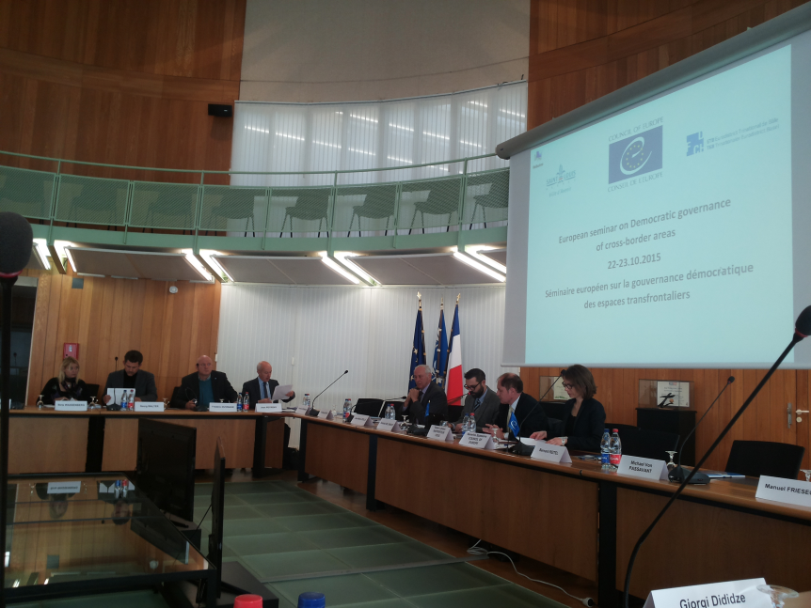

CONSEIL D’ORIENTATION
ADVISORY COMMITTEE
ACTIVITES EUROPEENNES
EUROPEAN ACTIVITIES
Conseil de l’Europe
European Council

Slide 29




CONSEIL D’ORIENTATION
ADVISORY COMMITTEE
ACTIVITES EUROPEENNES
EUROPEAN ACTIVITIES
Partenariats européens
CECICN
Plateforme de Budapest
Partenariats avec TEIN et ARFE
European partnerships
CECICN
Budapest Platform
Partnership with TEIN and AEBR

Slide 30
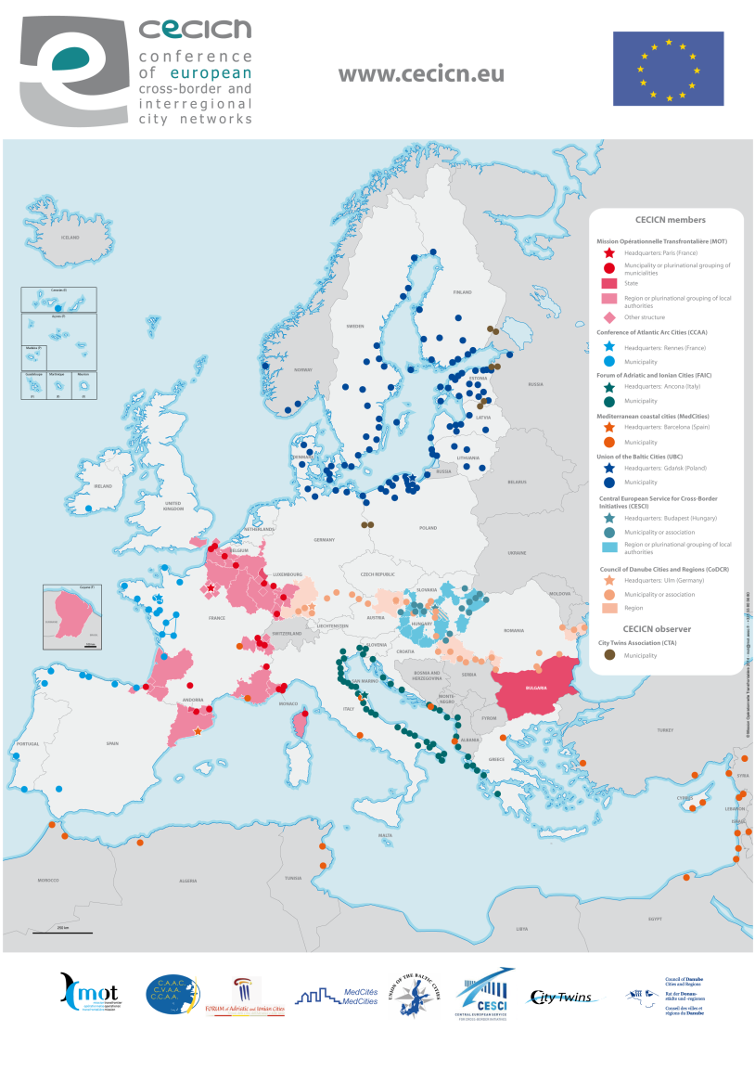









CECICN
Membres / Members
CONSEIL D’ORIENTATION
ADVISORY COMMITTEE
Conférence européenne des réseaux
de villes transfrontaliers et interrégionaux
European conference of cross-border
and interregional city networks

Slide 31

CONSEIL D’ORIENTATION
ADVISORY COMMITTEE
ACTIVITES EUROPEENNES
EUROPEAN ACTIVITIES
CECICN projet/project « Europe for Citizens »
Organisation d’un cycle de 4 séminaires / Organisation of a 4 seminars’ cycle
MOT : Services publics en transfrontalier / Cross-border public services
UBC* : Mobilité et jeunesse / Youth mobility
CESCI**: GECT et gouvernance / EGTC and governance
MedCities : Accueil des migrants dans les villes / Welcome of migrants in cities
Objective : faire vivre le réseau CECICN / Aim: to mobilize the CECICN network
Dépôt du projet prévu en 09/2016 / Submission of project application by 09/2016
* Union of Baltic Cities
** Central European Service for Cross-Border Initiatives

Slide 32
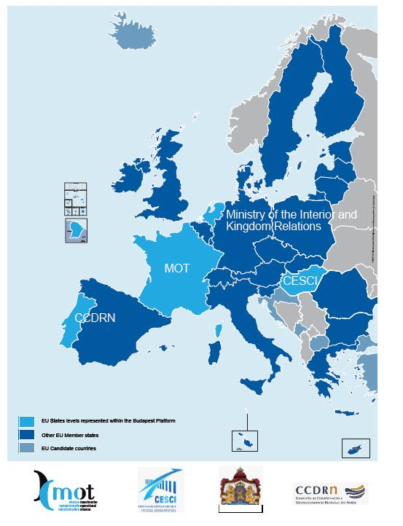
CONSEIL D’ORIENTATION
ADVISORY COMMITTEE
Plateforme de Budapest
The Budapest Platform
budapestplatform.eu

Slide 33
CONSEIL D’ORIENTATION
ADVISORY COMMITTEE
ACTIVITES EUROPEENNES
EUROPEAN ACTIVITIES
Partenariat avec TEIN (Réseau des Euro-instituts)
et ARFE (Association des Régions Frontalières européennes)
Partnership with TEIN (Networks of Euro-Institutes)
and AEBR (Association of European Border Regions)

Slide 34

CONSEIL D’ORIENTATION
ADVISORY COMMITTEE
ACTIVITES EUROPEENNES
EUROPEAN ACTIVITIES
Conférences internationales
International conferences
Border Regions in Transition (BRIT) Conférence
« Cities states and borders »
17-20 mai 2016, Hambourg (DE) / Sønderborg (DK)
Atelier MOT: « Villes jumelles et agglomérations
transfrontalières : quels enjeux de gouvernance? »
Border Regions in Transition (BRIT) Conference
« Cities states and borders »
17-20 May 2016, Hambourg (DE) / Sønderborg (DK)
MOT workshop: “Twin Cities and Cross-Border
Agglomerations: which Governance Issues?”

Slide 35

CONSEIL D’ORIENTATION
ADVISORY COMMITTEE
ACTIVITES EUROPEENNES
EUROPEAN ACTIVITIES
Borders in Globalization (BIG)
Policy forum « Sécurité et développement :
comment gérer les frontières »
7 juillet 2016, Paris
Borders in Globalization (BIG)
Policy Forum “Security and development:
how to manage the borders”
7th July 2016, Paris
Inscriptions en ligne sur / Online registration on:
www.espaces-transfrontaliers.eu

Slide 36
CONSEIL D’ORIENTATION
ADVISORY COMMITTEE
QUESTIONS & CALENDRIER
QUESTIONS & AGENDA
7. Questions diverses et calendrier 2016
7. Questions and agenda 2016

Slide 37
Conseil d’Orientation de la MOT
Advisory Committee of the MOT
Paris – Palais de la Porte Dorée
25 mai/May 2016
Mission Opérationnelle Transfrontalière

Slide 38
Assemblée générale de la MOT
General Assembly of the MOT
Paris – Palais de la Porte Dorée
25 mai/May 2016
Mission Opérationnelle Transfrontalière

Slide 39
ASSEMBLEE GENERALE
GENERAL ASSEMBLY
OUVERTURE
OPENING
Michel DELEBARRE
Ancien Ministre d'Etat / Former Minister of State
Sénateur du Nord / Member of Senat
Président / President
Mission Opérationnelle Transfrontalière

Slide 40
Les membres de la MOT – Mai 2016 / MOT members – May 2016

Slide 41
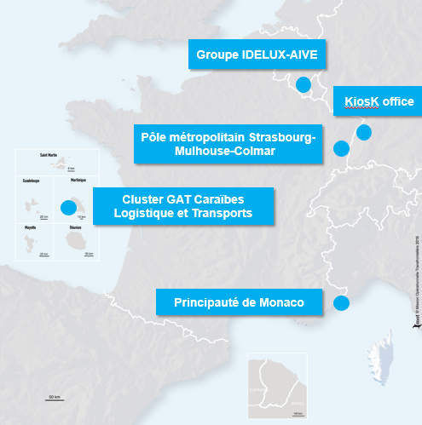

ASSEMBLEE GENERALE
GENERAL ASSEMBLY
Nouveaux adhérents
New members
Depuis la dernière Assemblée Générale (18 juin 2015)
Since the last General
Assembly (18 June 2015)

Slide 42
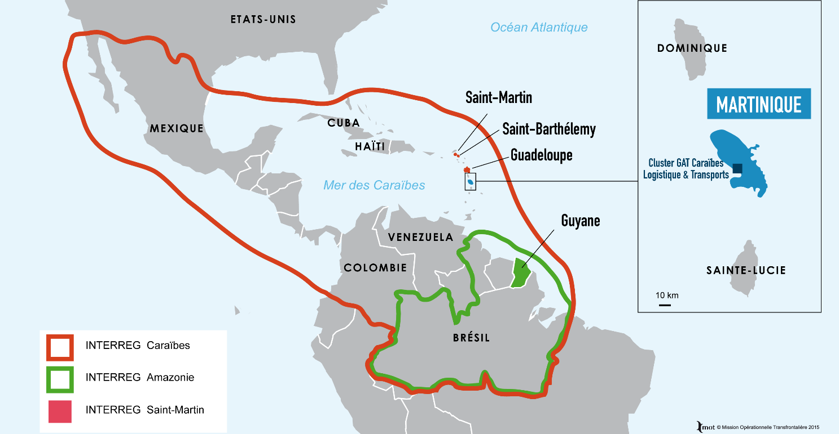

ASSEMBLEE GENERALE DE LA MOT GENERAL ASSEMBLY
NOUVEAUX MEMBRES
NEW MEMBERS
Sandra CASANOVA
Président / President

Slide 43
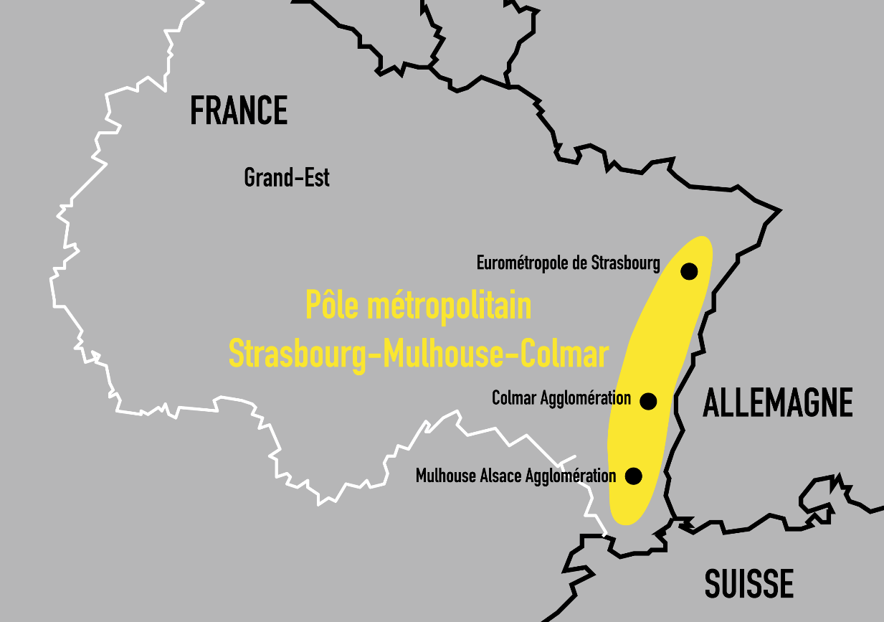
ASSEMBLEE GENERALE DE LA MOT GENERAL ASSEMBLY
NOUVEAUX MEMBRES
NEW MEMBERS
Gérard BELIARD
Chargé de mission /
Project officer
Pôle métropolitain
Strasbourg-
Mulhouse-Colmar

Slide 44
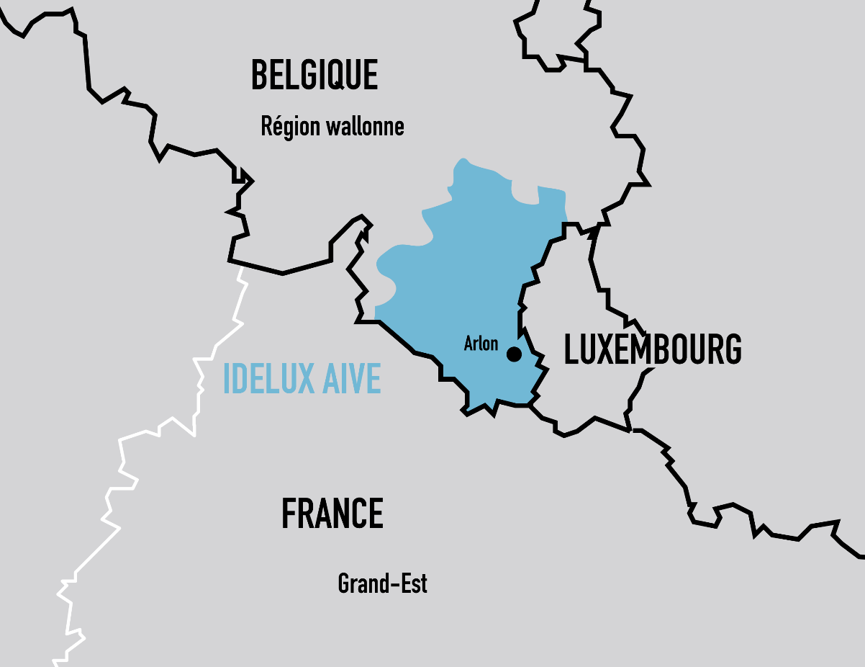

ASSEMBLEE GENERALE DE LA MOT GENERAL ASSEMBLY
NOUVEAUX MEMBRES
NEW MEMBERS
Henry DEMORTIER
Directeur de département stratégie territoriale /
Director of department territorial strategy

Slide 45

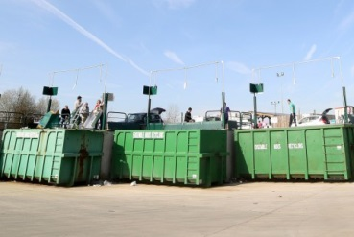
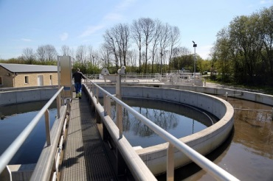
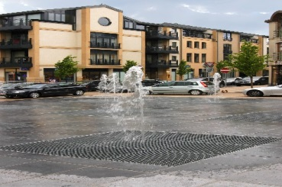
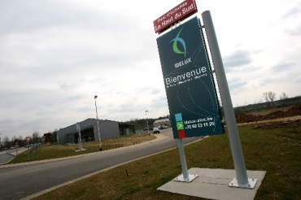
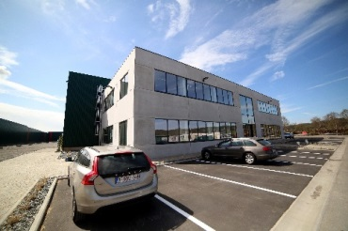




ASSEMBLEE GENERALE ANNUAL GENERAL ASSEMBLY
1. Les nouveaux adhérents
1. The new members
Environnement
économie
Financement
Gestion
des déchets solides
Valorisation de l’eau
Projets
communaux
Développement économique
Financement

Slide 46
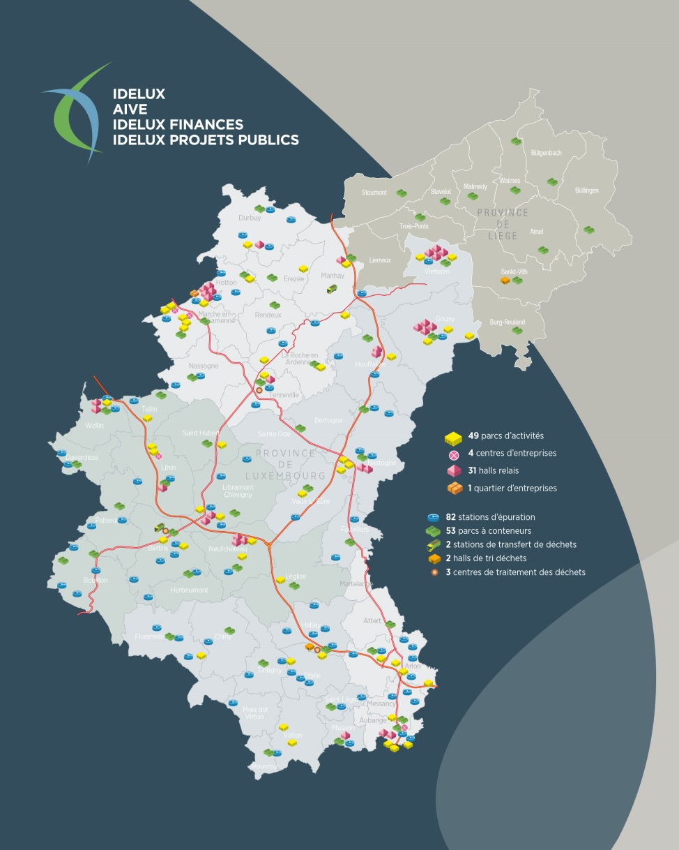
ASSEMBLEE GENERALE ANNUAL GENERAL ASSEMBLY
1. Les nouveaux adhérents
1. The new members
Mission du groupe :
Assurer un plus grand bien-être
des habitants de nos territoires d'action
Couverture géographique :
44 Communes province de Luxembourg
+ 11 Communes province de Liège
(gestion déchets)
+ pays voisins
(collaboration transfrontalière)
Financement

Slide 47

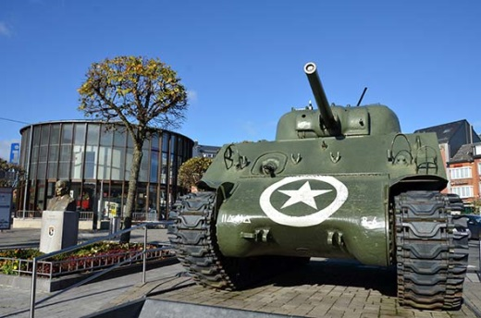
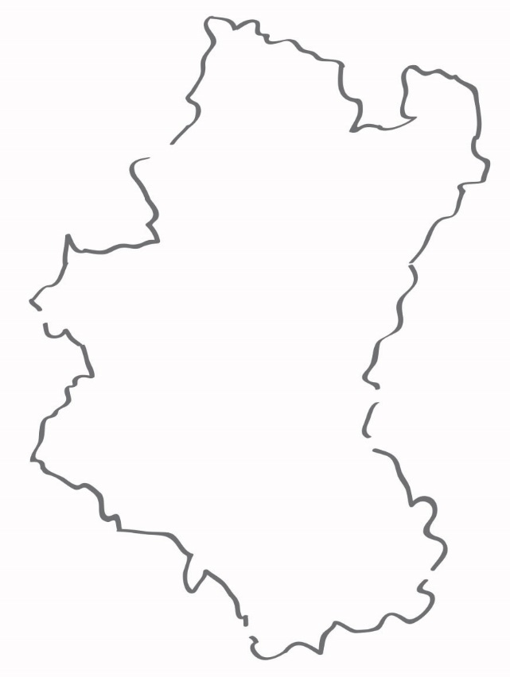

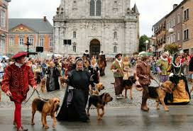

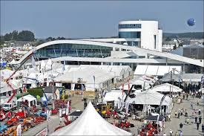


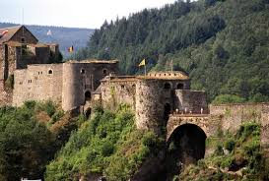
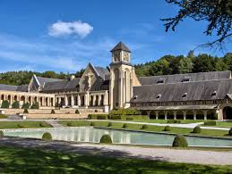

ASSEMBLEE GENERALE ANNUAL GENERAL ASSEMBLY
1. Les nouveaux adhérents
1. The new members
Durbuy
Financement
Bouillon

Slide 48
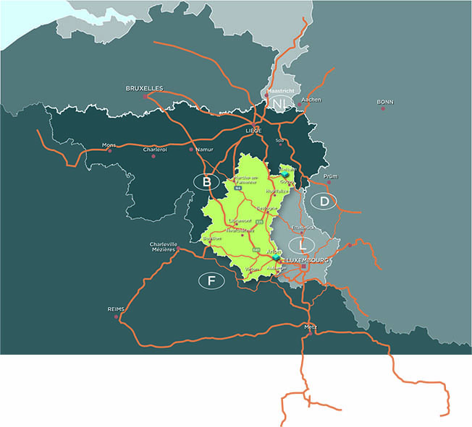
ASSEMBLEE GENERALE ANNUAL GENERAL ASSEMBLY
1. Les nouveaux adhérents
1. The new members
Projets transfrontaliers
Interreg VA Grande Région
Interreg VA France-Wallonie-Vlaanderen
Collaboration avec la Wallonie
pour l'élaboration du SDT
Grande Région
Financement

Slide 49
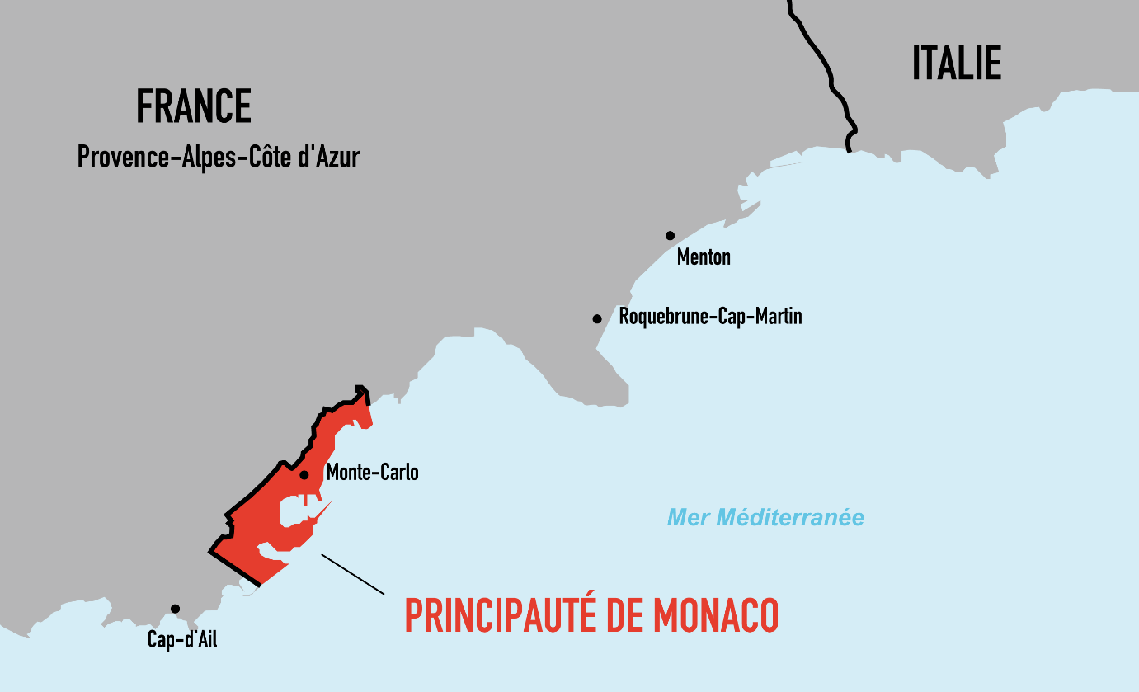

ASSEMBLEE GENERALE DE LA MOT GENERAL ASSEMBLY
NOUVEAUX MEMBRES
NEW MEMBERS

Slide 50
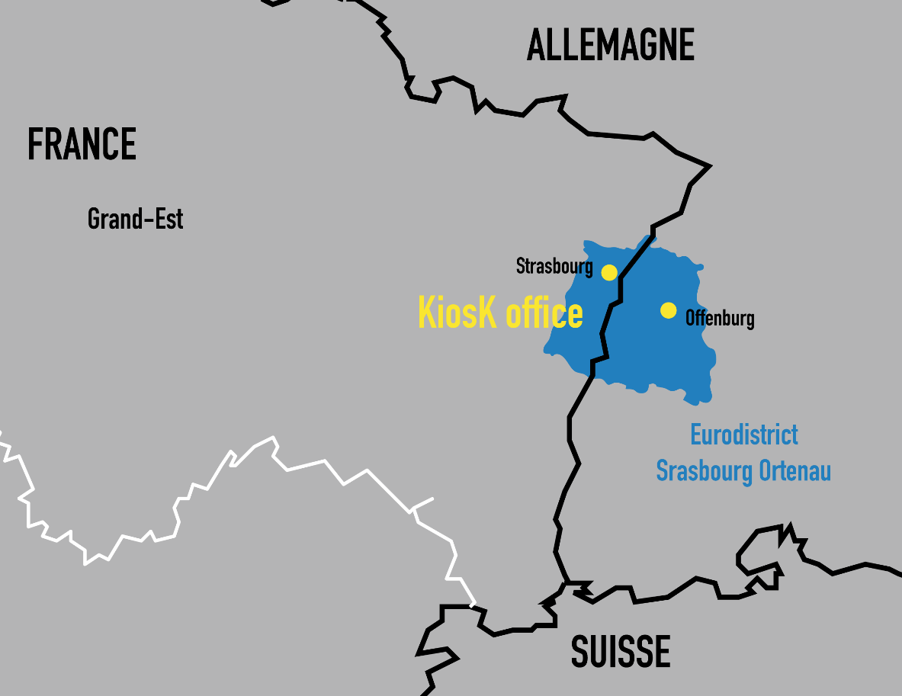

ASSEMBLEE GENERALE DE LA MOT GENERAL ASSEMBLY
NOUVEAUX MEMBRES
NEW MEMBERS

Slide 51
ASSEMBLEE GENERALE
GENERAL ASSEMBLY
ORDRE DU JOUR AGENDA
2. Validation de l'ordre du jour
2. Validation of the agenda

Slide 52
ASSEMBLEE GENERALE
GENERAL ASSEMBLY
COMPTE-RENDU MINUTES
3. Approbation du compte-rendu de
l'Assemblée générale du 18 juin 2015
3. Validation of the minutes of the General Assembly of 18 June 2015

Slide 53

RAPPORT D'ACTIVITE ANNUAL REPORT
ASSEMBLEE GENERALE
GENERAL ASSEMBLY
4. Rapport d'activité de l'année 2015
4. Annual report of the year 2015
Jean PEYRONY
Directeur général de la MOT
Director General of MOT

Slide 54
RAPPORT FINANCIER FINANCIAL REPORT
ASSEMBLEE GENERALE
GENERAL ASSEMBLY
5. Rapport financier, résultats de l'exercice 2015
5. Financial report, results of financial year 2015
Olivier DENERT
Secrétaire général de la MOT
Secretary General of the MOT

Slide 55
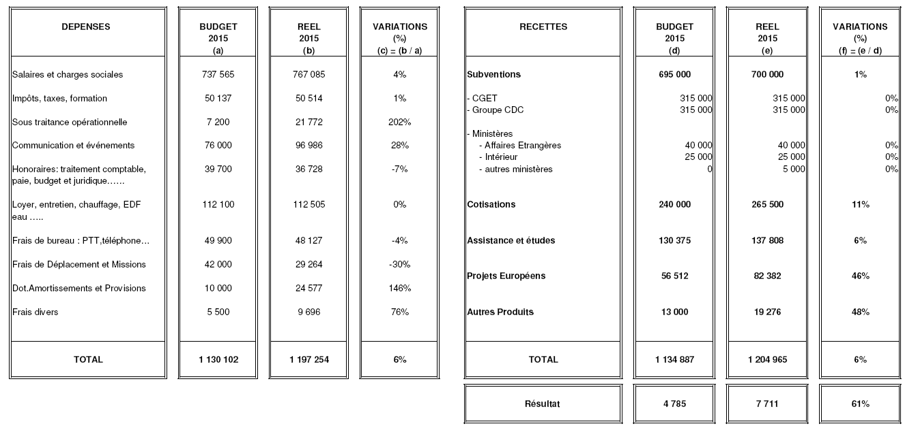
ASSEMBLEE GENERALE DE LA MOT GENERAL ASSEMBLY
RAPPORT FINANCIER
FINANCIAL REPORT
Comparatif budgétaire 2015 en Euros / Comparative budget 2015 in euros

Slide 56
ASSEMBLEE GENERALE DE LA MOT GENERAL ASSEMBLY
RAPPORT FINANCIER
FINANCIAL REPORT
Affectation du résultat – Année 2015 / Assignment of the result – year 2015
Proposition d’affecter l’excédent de l’exercice 2015 (+ 7 711 €) au compte de report à nouveau du bilan de l’association
Proposal to assign the surplus of the fiscal year 2015 (+ 7 711 €) to carry-forward account of balance sheet of the association

Slide 57
ASSEMBLEE GENERALE DE LA MOT GENERAL ASSEMBLY
RAPPORT FINANCIER
FINANCIAL REPORT
5. Rapport du Commissaire aux comptes
5. Report of the statutory auditor

Slide 58
ASSEMBLEE GENERALE
GENERAL ASSEMBLY
RAPPORTS / REPORTS
6. Rapport d'activité et Rapport financier
6. Annual Report and Financial report
Débat et vote - Debate and vote
dont affectation du résultat de l'année 2015
among them allocation of the year 2015

Slide 59
ELECTIONS
ELECTIONS
ASSEMBLEE GENERALE
GENERAL ASSEMBLY
7. Élection complémentaires au Bureau et
au Conseil d’orientation – régions françaises
7. Complementary elections to the MOT Board and the Advisory Committee - French regions
Véronique MERCIER
Caisse des Dépôts, Secrétaire de la MOT
Caisse des Dépôts, Secretary of the MOT

Slide 60
ASSEMBLEE GENERALE DE LA MOT GENERAL ASSEMBLY
ELECTIONS
ELECTIONS
Candidatures aux élections complémentaires
au Bureau et au Conseil d’Orientation – Régions françaises
Candidates for the complemantary elections
to the MOT Board and the Advisary Committee – French Regions
Parmi les régions membres de la MOT :
Collectivité territoriale de Corse
Collectivité territoriale de Guyane
Région Auvergne - Rhône-Alpes
Région Aquitaine - Limousin - Poitou-Charentes
Région Hauts-de-France (Nord Pas de Calais - Picardie)
Région Grand Est (Alsace - Champagne-Ardenne - Lorraine)
Région Provence-Alpes-Côte d'Azur

Slide 61

PROGRAMME 2016
PROGRAM 2016
ASSEMBLEE GENERALE
GENERAL ASSEMBLY
8. Présentation du programme de
travail annuel 2016 - Débat et vote
8. Presentation of the annual work
programme 2016 - debate and vote
Jean PEYRONY
Directeur général de la MOT
Director General of MOT

Slide 62
ASSEMBLEE GENERALE DE LA MOT GENERAL ASSEMBLY
PROGRAMME 2016
PROGRAM 2016
1- Appuyer et accompagner l’ensemble des acteurs de la coopération transfrontalière / Support and accompany all stakeholders involved in cross-border cooperation
2- Aider à la définition, à l’évolution et à la mise en œuvre des politiques transfrontalières aux différentes échelles territoriales / Contribute to the definition, the evolution and the implementation of cross-border policies regarding the various territorial levels
3- Ouverture et représentation des intérêts au niveau européen, outre-mer et international / Opening and representation of the interests at the European, overseas and international level

Slide 63
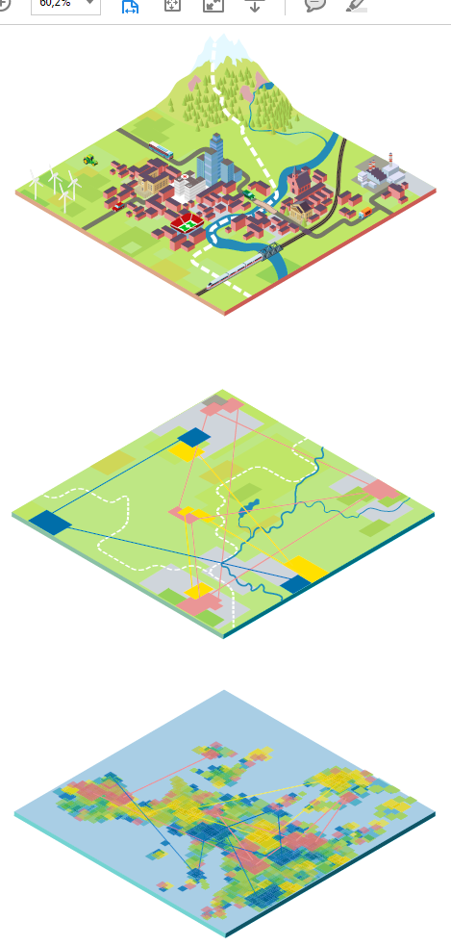
ASSEMBLEE GENERALE DE LA MOT GENERAL ASSEMBLY
PROGRAMME 2016
PROGRAM 2016
La coopération transfrontalière,
une approche à différents niveaux
AU NIVEAU LOCAL
AU NIVEAU NATIONAL
AU NIVEAU EUROPEEN

Slide 64

ASSEMBLEE GENERALE DE LA MOT GENERAL ASSEMBLY
PROGRAMME 2016
PROGRAM 2016
AU NIVEAU LOCAL

Slide 65
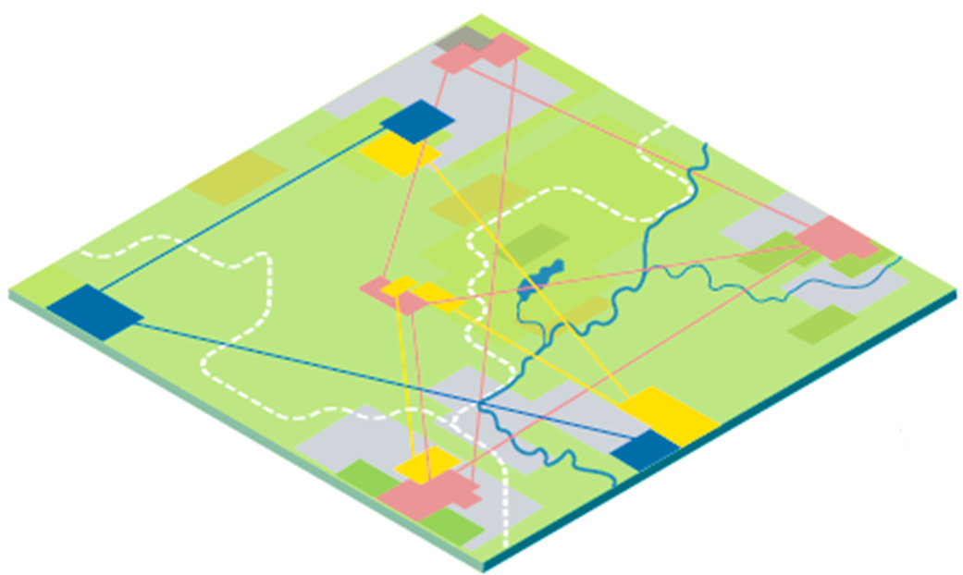
ASSEMBLEE GENERALE DE LA MOT GENERAL ASSEMBLY
PROGRAMME 2016
PROGRAM 2016
AU NIVEAU NATIONAL

Slide 66
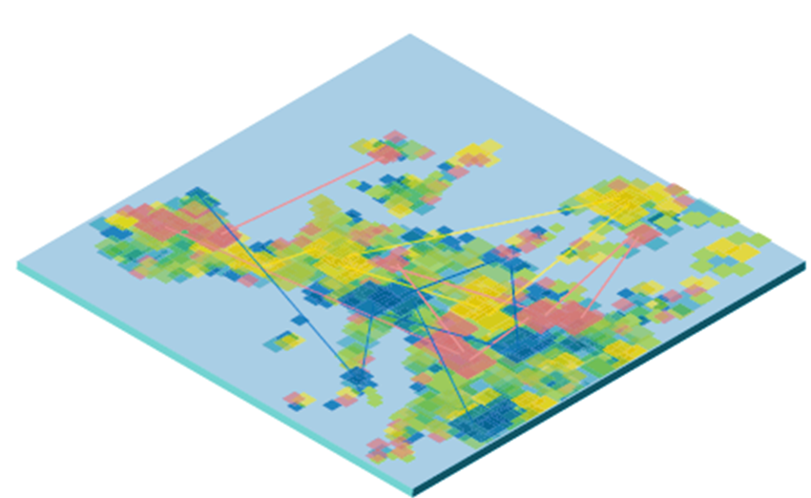
ASSEMBLEE GENERALE DE LA MOT GENERAL ASSEMBLY
PROGRAMME 2016
PROGRAM 2016
AU NIVEAU EUROPEEN

Slide 67
ASSEMBLEE GENERALE DE LA MOT GENERAL ASSEMBLY
PROGRAMME 2016
PROGRAM 2016
8. Programme de travail 2016
8. Work program 2016
Débat et vote - Debate and vote

Slide 68
ASSEMBLEE GENERALE
GENERAL ASSEMBLY
BUDGET 2016 & COTISATIONS 2017
BUDGET 2016 & FEES 2017
9. Présentation du budget 2016 et du barème des cotisations 2017 - débat et vote
9. Presentation of the budget 2016 and the membership fees 2017 - debate and vote
Olivier DENERT
Secrétaire général de la MOT
Secretary General of the MOT

Slide 69
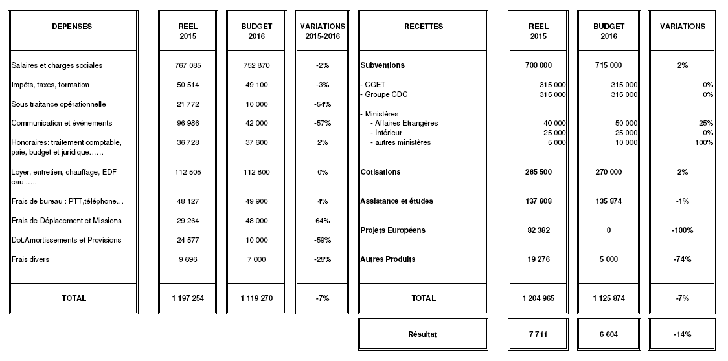
ASSEMBLEE GENERALE DE LA MOT GENERAL ASSEMBLY
BUDGET 2016
Comparatif 2015-2016 /
Comparative 2015-2016

Slide 70
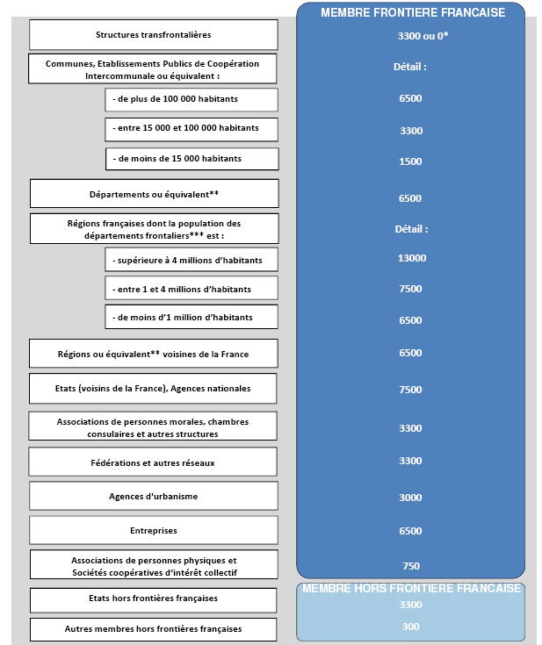
Barème des cotisations 2017
Membership fees 2017

Slide 71
ASSEMBLEE GENERALE
GENERAL ASSEMBLY
CONCLUSION
Michel DELEBARRE
Ancien Ministre d'Etat / Former Minister of State
Sénateur du Nord / Member of Senat
Président / President
Mission Opérationnelle Transfrontalière

Slide 72
Assemblée générale de la MOT
General Assembly of the MOT
Paris – Palais de la Porte Dorée
25 mai/May 2016
Mission Opérationnelle Transfrontalière

Slide 73

Plateforme des techniciens
Technicians' Platform
PARIS
25 Mai
May 2015
14h30 – 16h30
Mission Opérationnelle Transfrontalière

Slide 74
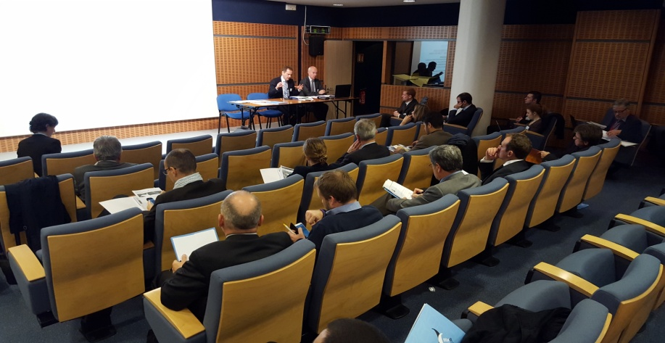
PLATEFORME DES TECHNICIENS
TECHNICIANS’ PLATFORM
Contexte
1.Context
Rappel de la dernière réunion de la plateforme du 18 novembre 2015 / Followings of the Technicians’ Platform of November 18th 2015

Slide 75
PLATEFORME DES TECHNICIENS
TECHNICIANS’ PLATFORM
2. Obstacles et résolution ;
évaluations d’impacts transfrontaliers ;
mise en perspective
2. Obstacles and obstacle-solving; cross-border impact assessment; other perspectives
Forum en ligne / Online Forum
Démarches sur d’autres frontières / Initiatives on other borders
Démarches à l’échelle européenne / Initiatives at the European level
  Temps d’échange / Time for discussion

Slide 76
PLATEFORME DES TECHNICIENS
TECHNICIANS’ PLATFORM
2. Obstacles
Forum en ligne / Online Forum
Retour sur grille de lecture / Debriefing on the reading chart
Cahier des charges / List of specifications

Slide 77


PLATEFORME DES TECHNICIENS
TECHNICIANS’ PLATFORM
2. Obstacles
Forum en ligne / Online Forum
Retour sur grille de lecture /
Debriefing on the reading chart

Slide 78


PLATEFORME DES TECHNICIENS
TECHNICIANS’ PLATFORM
2. Obstacles
Forum en ligne / Online Forum
Cahier des charges / List of specifications

Slide 79
PLATEFORME DES TECHNICIENS
TECHNICIANS’ PLATFORM
2. Obstacles
b) Démarches sur d’autres frontières /
Initiatives on other borders
Evaluations d’impact territorial (TIA) menées par ITEM (Université de Maastricht) – Martin Unfried /
Territorial Impact Assessments (TIA) lead by ITEM (University of Maastricht)
Martin Unfried
Démarche du CESCI sur les frontières hongroises – Gyula Ocskay /
Initiative led by the CESCI on Hungarian borders – Gyula Ocskay

Slide 80
PLATEFORME DES TECHNICIENS
TECHNICIANS’ PLATFORM
2. Obstacles
c) Démarches à l’échelle européenne
/ Initiatives at the European level
Conseil de l’Europe : base de données EDEN d’ISIG /
Council of Europe : EDEN database by ISIG
Commission européenne : Cross-border Review /
European Commission : Cross-border Review
Perspectives suite à la présidence luxembourgeoise /
Perspectives following the Luxembourg Presidency
Comité des Régions (TIA) – Alfonso Alcolea Martinez /
Committee of the Regions (TIA) – Alfonso Alcolea Martinez
  Temps d’échange / Time for discussion

Slide 81
PLATEFORME DES TECHNICIENS
TECHNICIANS’ PLATFORM
3. Quels besoins de formation en termes de coopération transfrontalière ?
3. What kind of needs for training in cross-border cooperation?
a) Formation des services de l’Etat / Trainings for the State civil servants
b) Partenariat CNFPT-MOT / CNFPT (National Centre for local public administration)-MOT partnership
c) Comité des Régions et formation / Committee of the Regions and training
  Temps d’échange / Time for discussion

Slide 82


PLATEFORME DES TECHNICIENS
TECHNICIANS’ PLATFORM
3. Formation / Training
a) Formation des services de l’Etat / Trainings for the State civil servants

Slide 83

PLATEFORME DES TECHNICIENS
TECHNICIANS’ PLATFORM
3. Formation / Training
b) Partenariat CNFPT-MOT / CNFPT (National Centre
for local public administration)-MOT partnership (1/2)
Formation « Le directeur général transfrontalier » /
Training “The cross-border director general”
Journées transfrontalières les 21 et 22 septembre 2016 à Nice /
Cross-border days on September 21st and 22nd 2016 in Nice
  1er jour « Journée européenne de la coopération transfrontalière », MNCA /
  1st day “European Day of cross-border cooperation”, Métropole Nice Côte d’Azur
  2ème jour « Réformes territoriales comparées entre la France et l’Italie : Quels enseignements peut-on tirer ? » / 2nd day “Comparison between French and Italian Territorial Reforms: What can we learn from it?”

Slide 84

PLATEFORME DES TECHNICIENS
TECHNICIANS’ PLATFORM
3. Formation / Training
b) Partenariat CNFPT-MOT / CNFPT (National Centre for local public administration)-MOT partnership (2/2)
Questionnaire sur les besoins de formation
à adresser aux collectivités frontalières françaises
dont les membres de la MOT
Questionnaire on needs for training
sent to French border local authorities,
including MOT members

Slide 85

PLATEFORME DES TECHNICIENS
TECHNICIANS’ PLATFORM
3. Formation / Training
c) Comité des Régions et formation /
Committee of the Regions and training
MOOC* “Regions,
EU institutions
and policy-making”
10/2015-12/2015
www.cor.europe.eu/mooc
@EU_MOOC
Temps d’échange / Time for discussion
* Massive Open Online Course

Slide 86
PLATEFORME DES TECHNICIENS
TECHNICIANS’ PLATFORM
4. Suites à donner et questions diverses
4. Next steps and various questions

Slide 87
Plateforme des techniciens
Technicians' Platform
PARIS
25 Mai
May 2015
14h30 – 16h30
Mission Opérationnelle Transfrontalière

